Slide 1
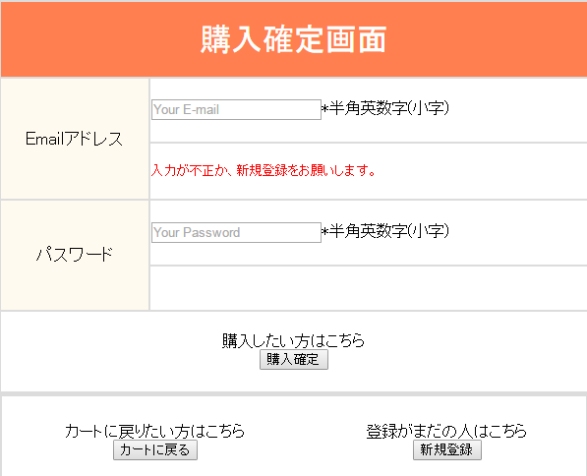
案件番号-0010 商品購入確認画面の追加
当該サイトで商品購入する際、ログイン後のレスポンスが無いままに購入確定してしまう。
その為、商品購入の確認画面を追加する。
商品購入確認画面
例：
○○○○ 1点 ×円
計 ×円
商品リストへ戻る
購入確定

